Slide 1
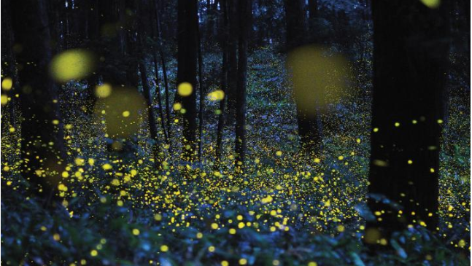
ATEŞ BÖCEĞİ ALGORİTMASI

Slide 2
Tarihçe ve Ana Fikir
Ateş Böcekleri Hakkında
Ateş Böceği Algoritmasının Karakteristikleri
Ateş Böceği Algoritmasının Hesaplanması
Ateş Böceği Algoritmasının Uygulama Alanları
Ateş Böceği Algoritması Kullanılarak Haftalık Ders Programı Hazırlama

Slide 3
Tarihçe ve Ana Fikir
Ateş böceği algoritması ilk olarak 2007 yılının sonlarına doğru Dr. Xin-She Yang tarafından geliştirilmiştir.
Ateş böceği algoritması doğadan ilham alınarak tasarlanmış bir metasezgisel optimizasyon algoritmasıdır. Algoritma, tropikal bölgelerde yaşayan ateş böceklerinin sosyal davranışlarının gözlemlenmesi ve gözlemlenen bu davranışların taklit edilmesiyle geliştirilmiştir.
İyileştirilmiş ateş böceği algoritması mevcut algoritmaya göre daha başarılı sonuçlar vermektedir. Bunun sebebi, temel algoritmadaki ateş böceklerinin bulunduğu ortamda (örneğin hava vb.) meydana gelebilecek değişiklikleri göz önüne alınması ve değişken ışık emilim katsayısı kullanılmasından kaynaklanmaktadır.
Algoritma da iki önemli durum vardır. Bunlar; ışık yoğunluğunu değişimi ve çekiciliğin formülize edilmesidir.

Slide 4
Ateş Böcekleri Hakkında
Ateş böceklerinin yaklaşık 2000 farklı türü vardır ve bu türlerin çoğu kısa aralıkla ve ritmik şekilde ışık(flaş) yayarlar. Bir ateş böceğinin çekiciliği o ateşböceğinin parlaklığıyla doğru orantılıdır.
Araştırmacılara göre, bir ateş böceğinin ışık üretmesindeki temel amaç, diğer ateş böceklerine bir sinyal yollayarak onları kendisine çekmektir. Tahmin edilen diğer amaçlar arasında arkadaşlarını bulmak, olası avlarını çekmek ve avcılarından kendilerini korumak da vardır.

Slide 5
Ateş Böceği Algoritmasının Karakteristikleri
Ateş böceği algoritmasında ateş böceklerinin erkek ya da dişi olması dikkate alınmamakta, bütün ateş böceklerin tek cins olduğu kabul edilmektedir. Cinsiyet ayrımı olmadığı için, tüm ateşböceklerinin çekiciliği parlaklıkla doğru orantılıdır.
Işık saçan iki ateşböceği içerisinden daha az ışık saçan daha çok ışık saçana doğru hareket eder. Bu hareket uzaklıkla ters orantılıdır.
Ayrıca birbirlerini çekmeleri bu algoritmanın temelini oluşturur.
Eğer daha çok ışık saçan belirgin bir ateşböceği yoksa hareket rastgele gerçekleşir.

Slide 6
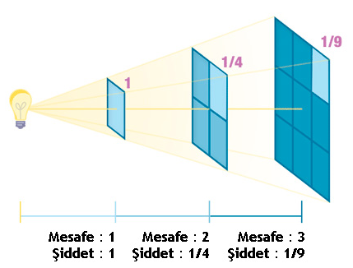

Ateş Böceklerinin Işık Yoğunluğunun Hesaplanması
Işık yoğunluğu I(r) ters kare kanununa göre değişir.
Buna göre mesafe (r) arttıkça ışık yoğunluğu azalır. Yani I değeri r2 ye ters orantılı olarak ifade edilir. Ek olarak hava ışığı emer böylece mesafe arttıkça ışık yoğunluğu düşer.
I₀ , başlangıçta ki ışık yoğunluğunu
temsil eder.

Slide 7


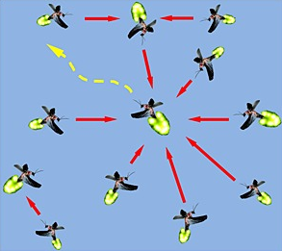
Ateş Böceklerinin Çekiciliğinin Hesaplanması
Ateş böceklerinin çekiciliği diğer ateş böcekleri tarafından görülen ışık yoğunluğu ile doğru orantılı olduğundan çekicilik fonksiyonu aşağıdaki şekilde ifade edilebilir :
Çekicilik, uzaklığın karesine, sabit ışık emilim katsayısına ve başlangıç değerine bağlıdır.
β₀ iki ateş böceğinin arasındaki uzaklığın sıfır olduğu andaki çekiciliği olup genellikle β₀ = 1 değerini almaktadır.
γ ise ışık emilim katsayısıdır ve sabittir.

Slide 8
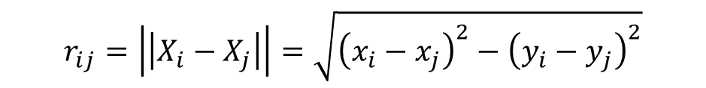
Uzaklık
i ve j iki ateş böceği ve iki boyutlu düzlemde ki uzaklık formülü aşağıda ki Öklid Bağıntısıyla hesaplanır:
Uzaklık, ışık yoğunluğunu ve çekiciliği etkileyip ateş böceklerinin yönünü tayin ettiği için önem arz etmektedir.
$$r_{ij}=\left|\left|X_{i}−X_{j}\right|\right|=\sqrt{{\left(x_{i}−x_{j}\right)}^{2}−{\left(y_{i}−y_{j}\right)}^{2}}$$

Slide 9

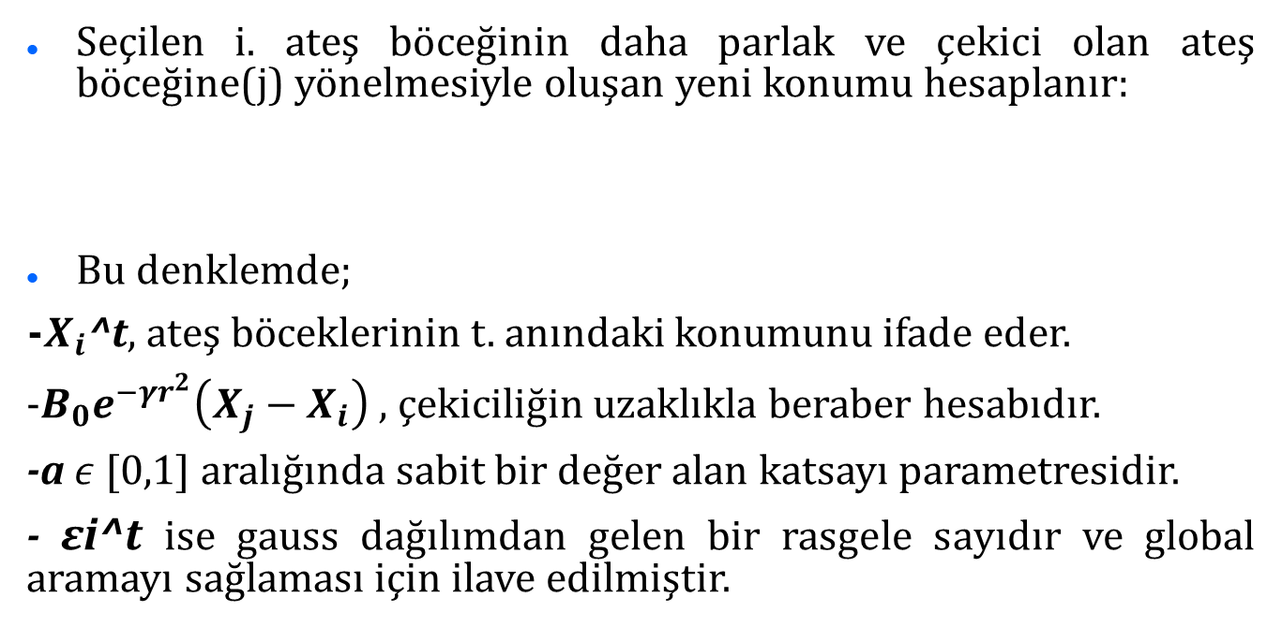
Ateş Böceğinin Yeni Konumunun Hesaplanması
Seçilen i. ateş böceğinin daha parlak ve çekici olan ateş böceğine(j) yönelmesiyle oluşan yeni konumu hesaplanır:
Bu denklemde;
-$X_{i}$^t, ateş böceklerinin t. anındaki konumunu ifade eder.
-$B_{0}e^{−γr^{2}}\left(X_{j}−X_{i}\right)$, çekiciliğin uzaklıkla beraber hesabıdır.
-a $ε$[0,1] aralığında sabit bir değer alan katsayı parametresidir.
- εi^t ise gauss dağılımdan gelen bir rasgele sayıdır ve global aramayı sağlaması için ilave edilmiştir.

Slide 10
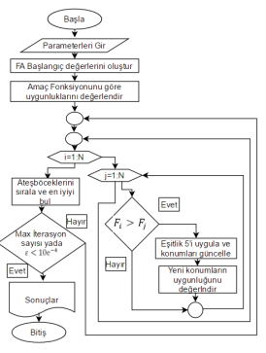
Ateş Böceği Algoritması
İlk olarak algoritmanın popülasyon büyüklüğü, çekiciliğin başlangıç değeri, parlaklığın başlangıç değeri ve emilim katsayısının değerleri girilmelidir.
Girilen parametrelere bağlı olarak, amaç fonksiyonuna göre değerleri(parlaklıkları) belirlenir ve daha az parlak olan ateşböcekleri diğer ateşböceklerine doğru hareket ettirilir ve tekrardan yeni yerlerine göre amaç fonksiyonundaki değerleri güncellenir.
Böylece en iyi olan konum bulunmaya çalışılmaktadır.

Slide 11
Ateş Böceği Algoritmasının Kullanım Alanları
Dijital Görüntü Sıkıştırma ve Görüntü İşleme
Özellik seçimi ve arıza tespiti
Nano elektronik Entegre Devre ve Sistem Tasarımı
Anten Tasarımı
Yapısal Tasarım
Semantik Web Kompozisyon
Kimyasal Faz denge
Dinamik Sorunlar
Sert Görüntü Kayıt Sorunları
Protein Yapısı Tahmini

Slide 12
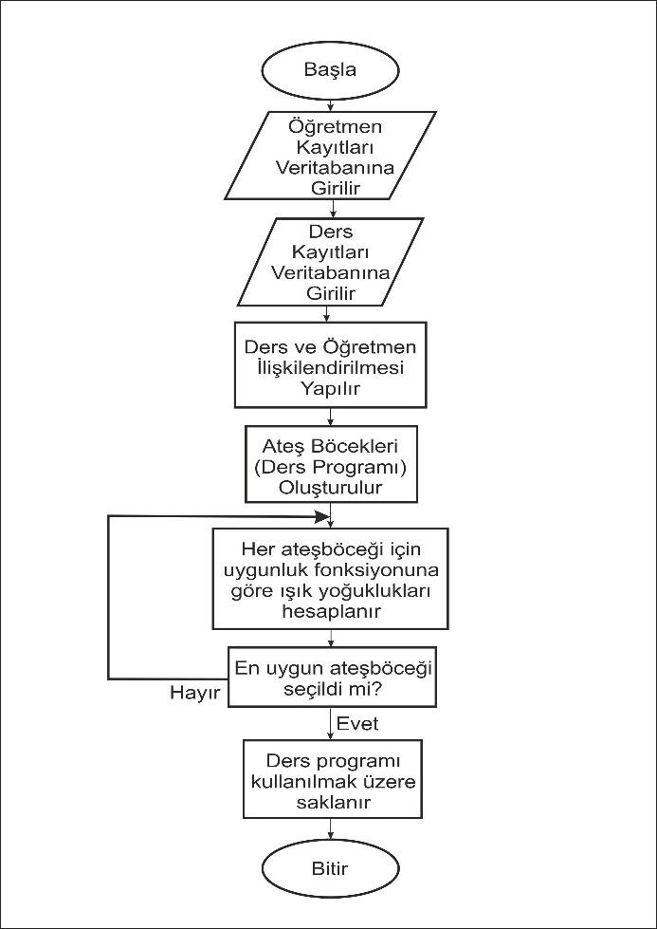
Ateş Böceği Algoritması Kullanılarak Haftalık Ders Programı Oluşturma
Öğretmenlerin ders programında oluşan boşluklar hem işgücü hem de ekonomik anlamda kayba yol açmaktadır. Bu amaçla bu tür çizelgeleme problemlerinde optimizasyona ihtiyaç duyulmaktadır.
Optimizasyondaki amaç eldeki verilerle en verimli ve en kısa sürede en iyi sonuca ulaşmaktır. En iyi sonuç ise öğretmenin dolu saatlerinin birbirine yakınlığı ile ölçülmektedir. Bu sayede bir öğretmenin performansından en iyi şekilde faydalanılabileceği düşünülmektedir.

Slide 13
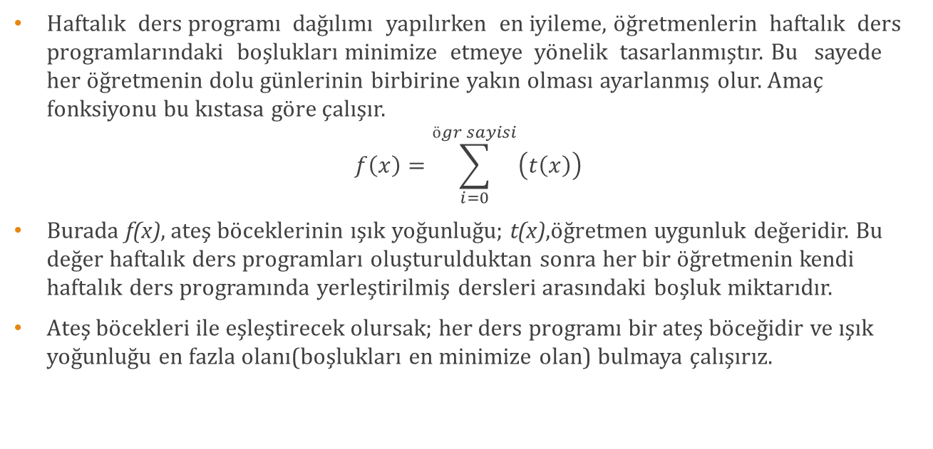
Haftalık ders programı dağılımı yapılırken en iyileme, öğretmenlerin haftalık ders programlarındaki boşlukları minimize etmeye yönelik tasarlanmıştır. Bu sayede her öğretmenin dolu günlerinin birbirine yakın olması ayarlanmış olur. Amaç fonksiyonu bu kıstasa göre çalışır.
$$f\left(x\right)=\sum_{i=0}^{ögr sayisi}{\left(t\left(x\right)\right)}$$
Burada f(x), ateş böceklerinin ışık yoğunluğu; t(x),öğretmen uygunluk değeridir. Bu değer haftalık ders programları oluşturulduktan sonra her bir öğretmenin kendi haftalık ders programında yerleştirilmiş dersleri arasındaki boşluk miktarıdır.
Ateş böcekleri ile eşleştirecek olursak; her ders programı bir ateş böceğidir ve ışık yoğunluğu en fazla olanı(boşlukları en minimize olan) bulmaya çalışırız.

Slide 14
Kaynakça :
https://www.researchgate.net/publication/321489416_Gelistirilmis_Atesbocegi_Algoritmasi_ile_PID_Denetleyici_Tasarimi
http://www.emo.org.tr/ekler/784ced5ad0f6222_ek.pdf
https://www.ahmetcevahircinar.com.tr/wp-content/uploads/2016/12/Ates_Bocegi_Algoritmasi_ile_Haftalik_Ders_Programi_Haz%C3%84%C2%B1rlama.pdf

Slide 15
Teşekkürler..

